Slide 1
SPRINT V – PROJETO INTEGRADOR
Apresentação dos modelo do banco de dados da loja MogMog:
Modelo Conceitual,
Modelo Lógico

Slide 2
SPRINT V – PROJETO INTEGRADOR
A elaboração dos modelos abaixo apresentados busca atender as demandas solicitadas na SPRINT V, sem contudo esgotar todas as possibilidades de desenvolvimento e exemplificação.

Slide 3
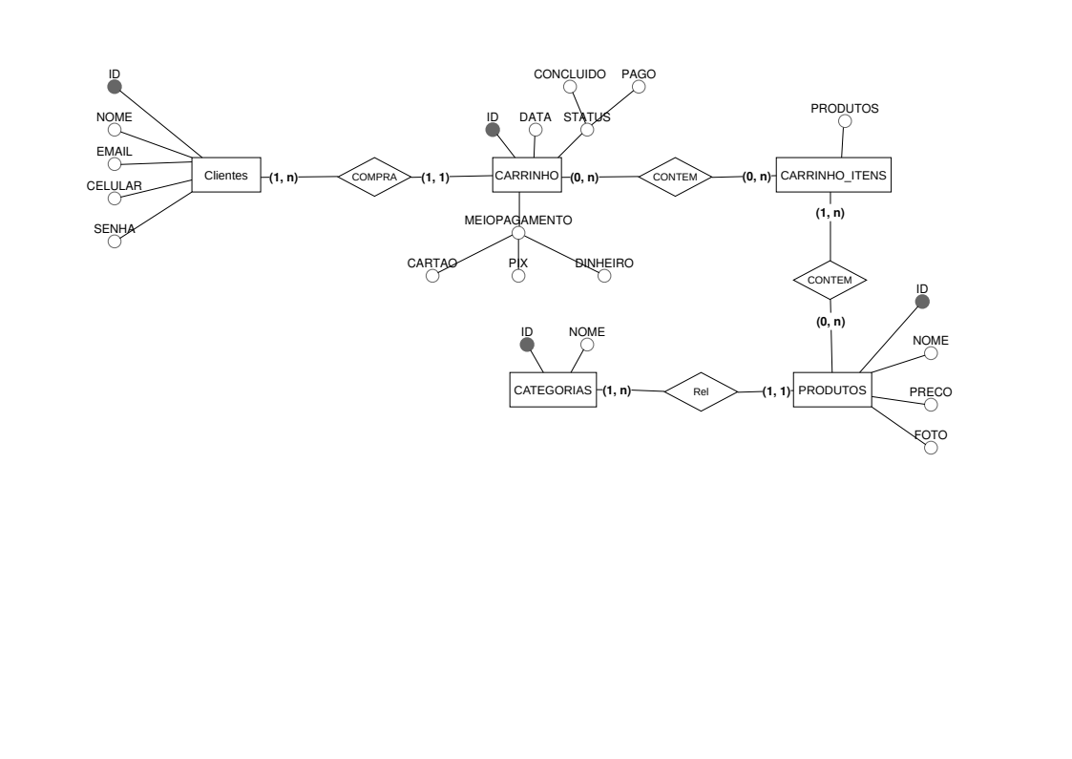
MODELO CONCEITUAL

Slide 4
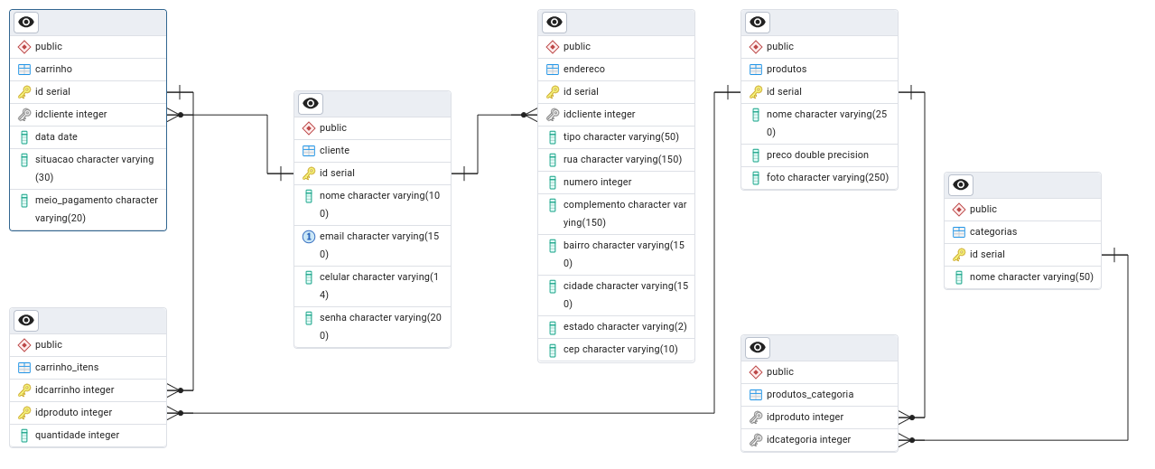
MODELO LÓGICO

